Slide 1

Контроллеры. Классы и функции
Занятие №13

Slide 2
1. Классы для форм

Slide 3
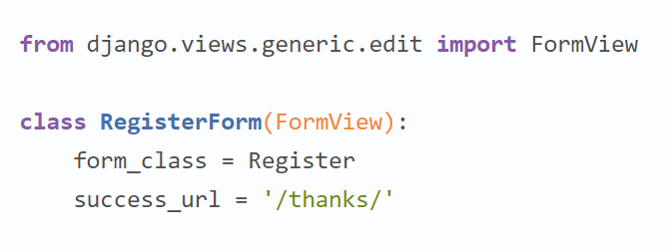
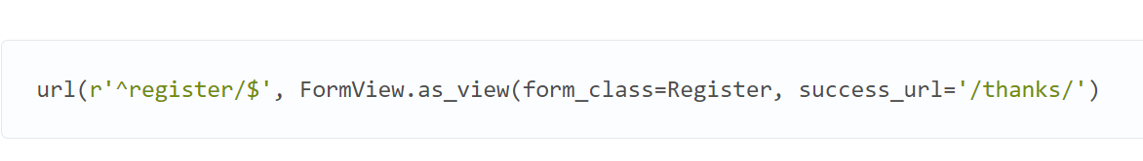
1. Классы для форм
Для получения каких-либо данных от пользователя, можно использовать формы и классовый подход даёт несколько преимуществ. Многие действия будут выполнены за нас, включая валидацию и сохранение данных.

Slide 4
2. Расширение View и Миксины

Slide 5
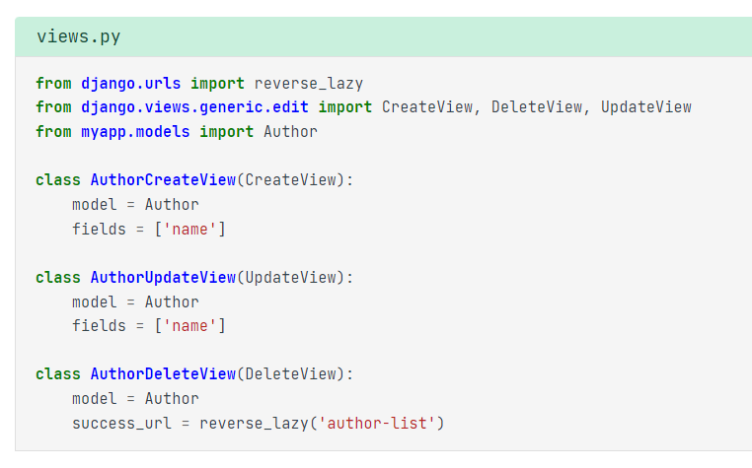
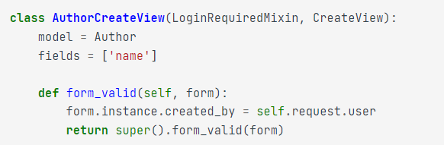
1. Расширение View и Миксины
Иногда, наборы разрозненных классов не имеют единого базового, либо базовый класс находится на таком уровне абстракции, что в него писать такие конкретные методы – прямой путь к мешанине кода. Вот как раз для таких случаев, когда нужно дополнительно к уже существующей иерархии добавить какие-либо общие для разнородных классов данные и/или методы и применяется механизм миксинов.
В разных языках программирования миксины реализуются по разному. В частности, в Python, благодаря наличию механизма множественного наследования, примеси можно добавлять в виде отдельного базового класса.

Slide 6

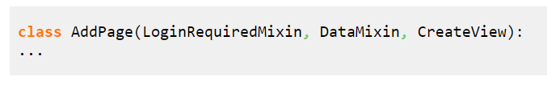
1. Расширение View и Миксины
В django есть множество стандартных миксинов. На примерах справа – миксин для добавления обязательной аутентификации, т.е. пользователь должен войти, чтобы выполнять это действие.

